Slide 1
Náboženské hereze
30.3.2021
Ariánství, monofysitismus a nestoriánství
Jméno: Pípová Kateřina
Obor: Mediteránní studia, 2.semestr
Učo: 510894

Slide 2
Vývoj křesťanství v Byzantské říši
integrace křesťanství během 3.století n.l.
předtím patřilo křesťanství k zakázaným náboženstvím, docházelo i k pronásledování křesťanů
křesťané v té době tvořili jen malou část obyvatelstva
roku 312, v bitvě proti Maxentiovi, císař Konstantin poručil svým vojákům, aby nesli na svém štítě Kristův monogram vítězství bylo přičítáno vlivu křesťanského Boha
roku 313 byl v Miláně vydán edikt, který povoloval křesťanství v celé říši
v roce 337 byl císař Konstantin pokřtěn
od počátku šíření křesťanství probíhali prudké spory o správnou formulaci základních článků víry
ortodoxní učení bylo oficiálním postojem vládní moci

Slide 3
Ortodoxní učení
ortodoxie (z řeckého orthos = správný; doxa = mínění, názor)
správné, původní, pravověrné náboženství
přesné zachovávání původních dogmat a rituálů
ortodoxní učení = pravoslavná církev
protiklad k herezi

Slide 4
Hereze
z řeckého hairesis = rozhodnutí, sklon
popírání nebo nesouhlas s jednou nebo více pravdami víry
osobní pohled na víru, který je v protikladu s učením církve
dogmatika: odporování zjevené pravdě, která byla schválena církevním úřadem
heretická hnutí často sloužila jako odpor proti ústřední vládě

Slide 5
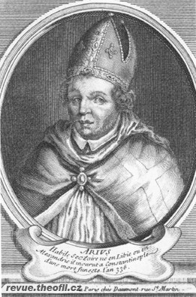
Ariánství
celé 4. století ovládal celou církev i říši spor mezi ortodoxií a ariánstvím
spor o vztahu jednotlivých osob Božské Trojice
alexandrijský kněz jménem Areios tvrdil, že původně existoval Bůh Otec, a až pak z něj vzešel Boží Syn. Z toho vyplývá, že Syn, není Bohu Otci zcela rovnocenný, jelikož zde nebyl od počátku, tak jako Bůh
alexandrijský biskup Areia exkomunikoval
myšlenka se dále šířila na východě

Slide 6
Nikajský koncil
hrozilo, že dojde k rozkolu v církvi
císař Konstantin svolal roku 325 do Nikaie církevní sněm, aby rozhodl sporu mezi ortodoxií a ariánstvím
koncilu předsedal sám císař Konstantin
jediný pravdivý názor byl o stejné podstatě Svaté Trojice (homousios)
ariánství bylo zavrhnuto a bylo označeno jako heretické
stále se šířilo na východě ve zmírněné podobě (Syn je podobné podstaty jako Bůh Otec – homoiusios)

Slide 7
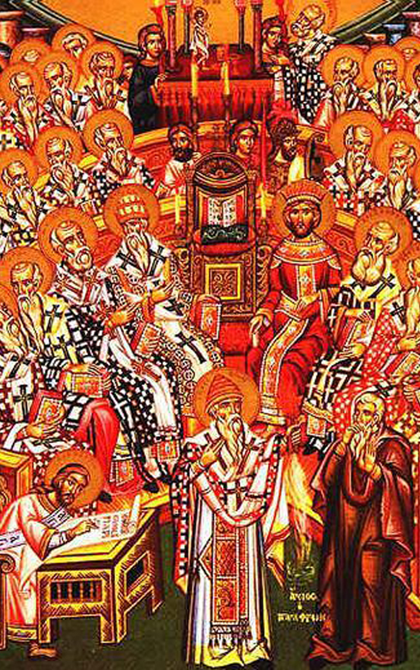
"Věříme v jednoho Boha, Otce všemohoucího, Stvořitele všeho viditelného i neviditelného. I v jednoho Pána Ježíše Krista, Syna Božího, jednorozeného, z Otce narozeného, to jest z podstaty Otce, Boha od Boha, Světlo ze Světla, Boha pravého od Boha pravého, rozeného, nestvořeného, jedné bytosti s Otcem, skrze něhož vše učiněno jest, co je na nebesích a na zemi. Jenž pro nás lidi a naše spasení sestoupil s nebe, vtělil se a člověkem se stal, trpěl a třetího dne vstal z mrtvých a vystoupil na nebesa a sedí na pravici Otce, a zase přijde souditi živých i mrtvých. I v Ducha svatého. Kdo mluví o Synu božím, že byla doba kdy nebyl, nebo že nebyl dříve než se narodil, nebo že pochází z nebytí, nebo že je z jiné osoby, nebo podstaty, nebo že se přeměňuje či mění Syn Boží, toho zavrhuje obecná a apoštolská církev"

Slide 8
Události po Nikajském koncilu
po Konstantinovi nastoupil na trůn jeho syn Constantius II
vyznával ariánské učení
dalším císařem se stal jeho bratranec Julián (Julianus)
Julián se snažil o obnovení starých náboženských kultů a měl odpor ke křesťanství
po smrti Juliána si zvolila armáda za císaře nižšího důstojníka Valentiana
Valentianus vládl na západě a vládcem východu jmenoval svého bratra Valenta
oba bratři měli rozdílná církevní vyznání

Slide 9
2. ekumenický koncil
dalším císařem se stal Theodosios (379 – 395)
Theodosios byl propagátorem nikajského vyznání
r. 381 svolal v Konstantinopoli římský všeobecný ekumenický koncil, kde bylo definitivně odsouzeno ariánství
křesťanství se stalo státním náboženstvím římské říše
Theodosios dal zavřít všechny pohanské chrámy a zkonfiskovat jejich majetek

Slide 10
Nové spory v křesťanství
po smrti Theodosia se stali císaři jeho synové Arkadios a Honorios.
důležitý moment v rámci křesťanství nastává v 5.století, kdy se objevují nové rozpory
na trůně je Arkádiův syn Theodosios II. (408-450)
objevuje se otázka charakteru Boha-Syna, Ježíše Krista, v němž po jeho vtělení byly podle nikajského koncilu dvě přirozenosti – lidská a božská, navzájem nesmíšené, ale spojené
do opozice se staví patriarcha Nestorios

Slide 11
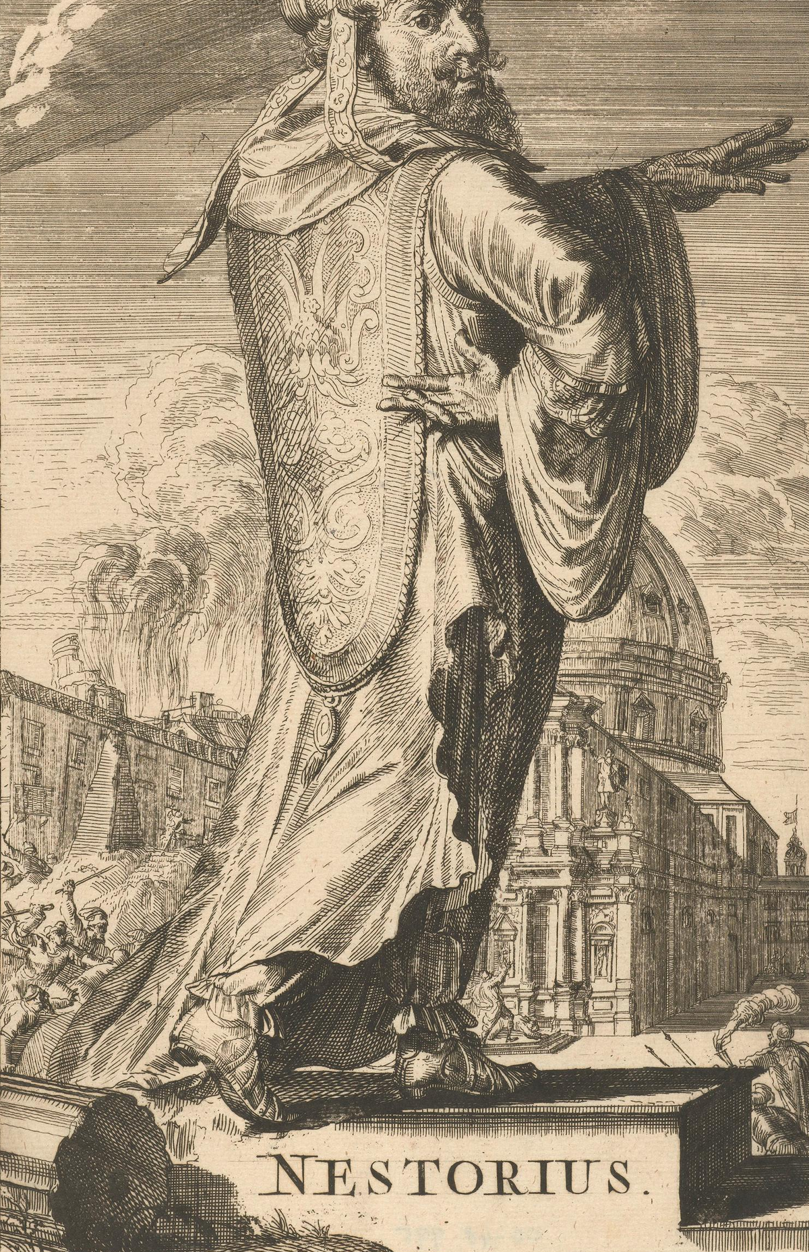
Nestorios
byl konstantinopolským patriarchou
Nestorios nesouhlasil s novým pojmenováním Ježíšovy matky Marie – θεοτόκος (theotokos, nositelka Boha, bohorodička)
prosazoval titul Χριστοτόκος (christotokos, nositelka Krista)
Nestorios se domníval, že označení Marie Theotokos zpochybňuje Ježíšovo božství
Marii považoval za matku pouze lidské části Ježíšovy osobnosti.
z této myšlenky poté vzniklo nové heretické hnutí nestoriánství:
obě Kristovy přirozenosti mají svůj vlastní subjekt a nejde je spojit
popírají vtělení Boha v Ježíši Kristu

Slide 12
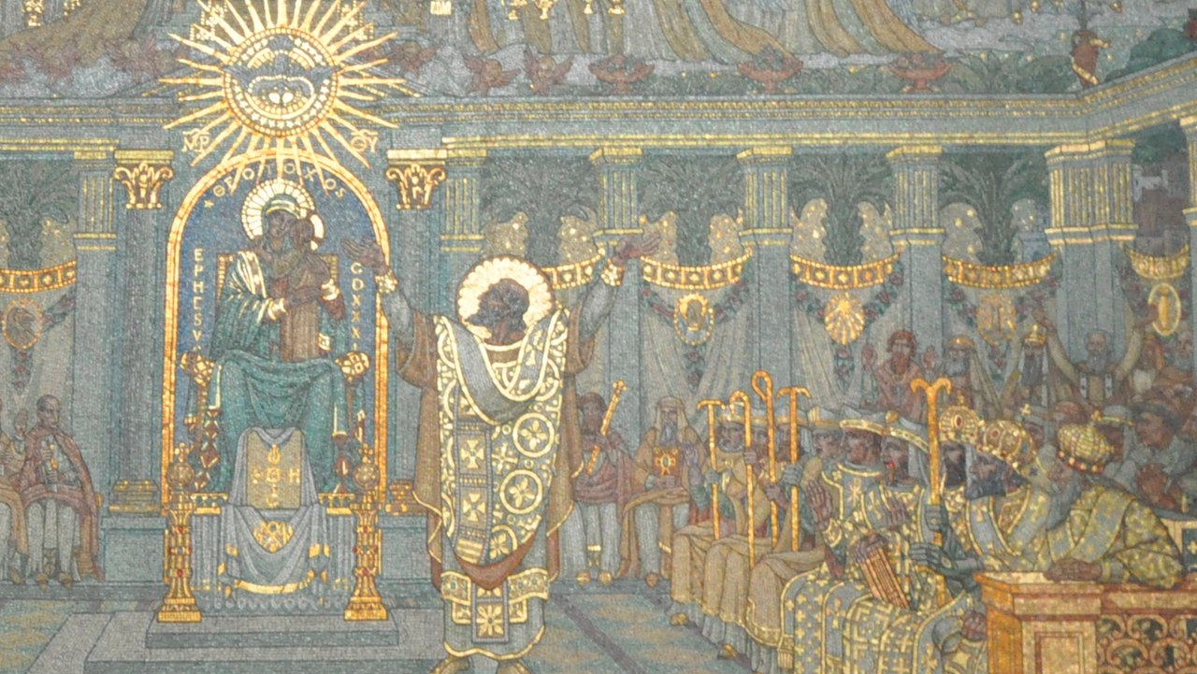
3. ekumenický koncil
proti tomuto hnutí se postavil představitel alexandrijského duchovenstva Kyrillos
r. 431 proběhl ekumenický koncil v Efesu
nestoriánství bylo odsouzeno a označeno za heretické
(roku 1895 byl nalezen spis Liber Heraclidis, kde Nesotrios odmítá herezi, z níž byl obviněn, a jeho popis Krista se velmi podobá formuli Chalkedonského koncilu roku 451. Z nálezu je jisté, že Nestorios neučil o dvou osobách v Kristu, takže se příliš neshodoval s učením nestoriánství.)

Slide 13
Monofysitismus
s touto naukou přišel archimandrita Eutyches
(monos – jediný, fysis – přirozenost)
monofysitismus zastává názoru, že Ježíš Kristus neměl dvě přirozenosti, ale jen jednu jedinou – božskou, jež nebyla totožná s tělesností lidskou
byl také projevem tendencí k politickému separatismu a dosažení větší nezávislosti nad císařskou mocí

Slide 14
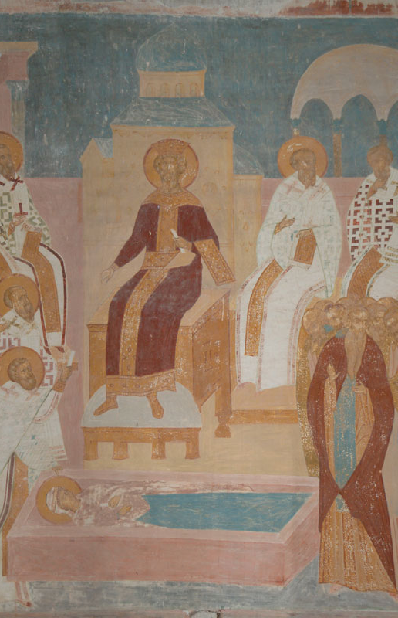
4. ekumenický koncil
roku 451 proběhl další ekumenický koncil v Chalkedonu
koncil svolal tehdejší císař Markian
za základ chalkedonského vyznání víry byla přijata formulace papeže Lva Velikého:
„Učíme všichni jednomyslně, že jeden a tentýž Syn, náš Pán Ježíš Kristus, zcela dle božství a zcela dle lidství...; ve dvou přiro­zenostech nesmíšených a neproměněných, neoddělen a neodlišně, obě v jedné osobě a jedné podstatě se setká­vají."
tím byl zavrhnut i monofysitismus i nestoriánství a byly prohlášeny za herezi
i přesto zůstával monofysitismus převládaíjcí ve většině východních provincií

Slide 15
Edikt sjednocení
v roce 474 na trůn usedá císař Zenon
roku 476 zaniká západní císařství kvůli nájezdům germánských kmenů, kvůli tomuto rozdělení se prohlubují církevně-politické spory
Zenon vydává tzv. Edikt sjednocení (Henotikon), aby urovnal spory mezi těmito dvěma církevními stranami
uznání ediktu konstantinopolským patriarchou Akakiem vedlo k roztržce mezi ním a římským papežem – první schizma (rozkol) mezi východní a západní církví

Slide 16
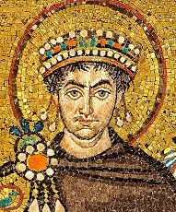
Císař Justinián
roku 527 usedá na trůn císař Justinián
vystupuje proti pohanům, nekřesťanským vyznavačům a pronásleduje i židy
byl stoupencem chalkedonského vyznání a chtěl dosáhnout jednoty víry potlačením monofysitismu
r. 532 proběhlo povstání Níká, které vzniklo během koňských závodů:
spor nastal mezi dvěma stranami podporovatelů jednotlivých závodních týmů Modrými a Zelenými
jednou z příčin byli také spory mezi církevními stranami
roku 533 probíhá 5.ekumenický koncil, Justinián vyhlásil vlastní Vyznání víry, které mělo být přijatelné i pro ortodoxní i monofysity
snaha o sjednocení selhala

Slide 17
v 6.století byli představitelé monofysitismu pronásledováni a tehdejší císaři se snažili podporovat ortodoxii
v 7.století se císař Herakleios snažil překlenout propast mezi monofysitismem a chalkedonskou smlouvou a přišel s učením zvaným monoenergetismus/monotheletismus:
Kristus měl sice dvě přirozenosti, ale zároveň byl nadán jen jedinou energií – jedinou působící silou vyvěrající z jeho nedílné osobnosti
hledání způsobu smíření obou stran pořád pokračovalo

Slide 18
6. ekumenický koncil
(3.konstantinopolský koncil)
r. 680/681 císař Konstantin IV. svolal do Konstantinopole ekumenický koncil, kde byl odsouzen monotheletismus jako hereze a jediný platný prohlásil chalkedonskou formulaci
v dalších stoletích se setkáváme s jinými heretickými hnutími jako například paulikiáni (8./9.stol.) nebo tzv. Bogomilství (10.stol.)

Slide 19
Zdroje:
HRADEČNÝ, Pavel a kol. Dějiny Řecka. Praha: Nakladatelství Lidové noviny, 2004. ISBN 80-7106-192-1
https://cs.linkfang.org/wiki/Nestorius
https://cs.linkfang.org/wiki/Nestorius
https://revue.theofil.cz/krestanske-pojmy-detail.php?clanek=235
http://www.iencyklopedie.cz/hereze/
http://www.iencyklopedie.cz/edikt-milansky/
https://encyklopedie.soc.cas.cz/w/Ortodoxie
http://antika.avonet.cz/article.php?ID=2350
https://revue.theofil.cz/revue-clanek.php?clanek=463
https://www.antickysvet.cz/26123n-justinianus-i

Slide 20
Zdroje - obrázky:
https://revue.theofil.cz/krestanske-pojmy-detail.php?clanek=196
https://cs.wikipedia.org/wiki/Ari%C3%A1nstv%C3%AD#/media/Soubor:THE_FIRST_COUNCIL_OF_NICEA.jpg
https://cs.wikipedia.org/wiki/Nestorios
https://www.wikiwand.com/cs/Efezsk%C3%BD_koncil#
https://www.dejepis.com/ucebnice/byzantska-rise/
https://cs.wikipedia.org/wiki/Chalkedonsk%C3%BD_koncil

Slide 21
Děkuji za pozornost :)

